Slide 1
新思维科技智能社区
诚信 严谨 创新

Slide 2
新思维科技智能社区展望
智能社区的构成
新思维教育
新思维商贸
新思维建筑
新思维其他业务
合作伙伴

Slide 3


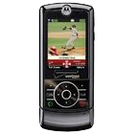
网络无处不在
户外
室内
随时随地
随心所欲
畅享网络
室内

Slide 4


特色：光纤网络接入
光纤宽带：采用业界最先进的光纤接入网技术，100M到桌面
小区无线宽带网： 智能小区内全面提供4G及wifi无线宽带，业主在小区会所、花园、湖边、广场生活圈内随时随地可以上网。

Slide 5

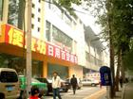
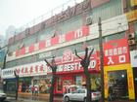

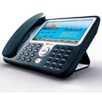





社区通信APP，沟通从此无障碍
社区通信APP：用户、物业管理以及周边商铺和生活配套场所均网内通话免费，便于物管与业主联系。
商铺9006
商铺9005
西门9002
短号6555
短号6666
物管处9001
东门9003

Slide 6
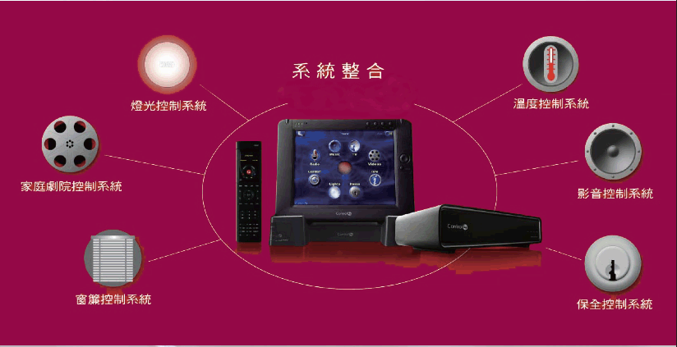
物联网步入寻常百姓家，智能家居成为现实
Notes:
数字家庭把家里的电脑、宽带、电视、家电融为一体，数字电视、视频管家、高清视频、互联网电视机等成为新的数码体验热点。

Slide 7
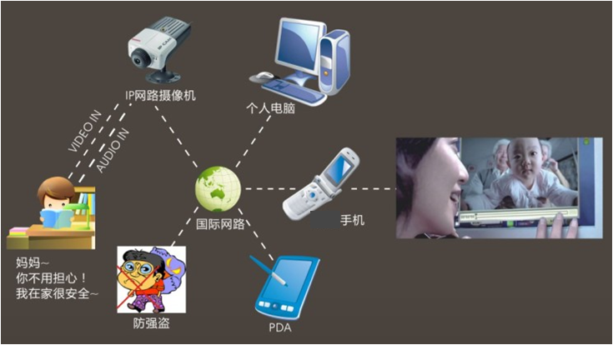
网络安全监控
网络安全监控：实现远程网络视频通信，通过手机、电脑或电视可以随时随地远程观看小区环境及家中情况，让小区和家庭更加安全、安心。
Notes:
通过网络随时看护家庭，关注小区安全

Slide 8


生活信息触手可及
看看这个月水电气要缴多少钱！
下班去哪里吃饭好呀？
附近哪家做发型做得最好？
小区周边哪个超市在打折呀？
电脑查询
手机查询
Notes:
现代是一个信息化社会，大量的信息充斥着人们的生活，人们需要信息，但更需要有序的获取有价值的信息，如水电气缴费信息、交通违规信息、购车买房信息、餐饮娱乐信息、服务配套信息等等。

Slide 9
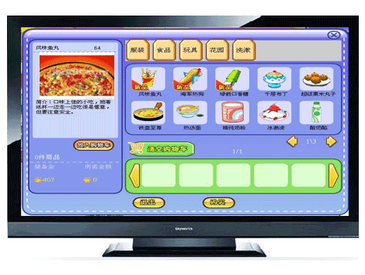










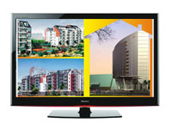
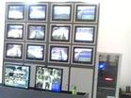
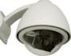



基于云计算的社区信息平台
数字小区专用信息化平台，业主能通过手机或电脑登陆网站平台查询水电气费，物管能发布物业信息，商家能提供丰富生活资讯服务，通过该网站，业主能与物管、商家、其它业主进行充分交流和沟通。
返回
小区新闻
房产介绍
家装指南
小区公告信息
生活服务信息
电视购物信息
影视娱乐
房屋中介
小区娱乐
小区公告
楼盘宣传信息
全球眼服务

Slide 10
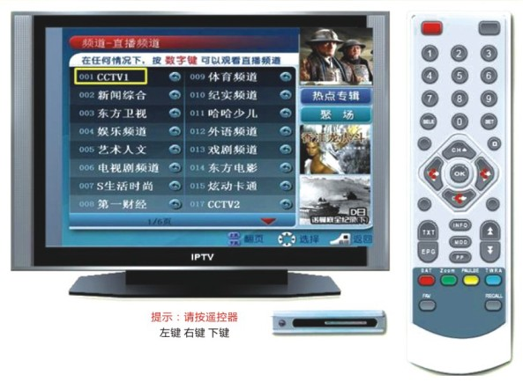
基于云计算技术的社区信息网络
小区专属频道：针对于数字小区，新思维科技以强大的光纤宽带为通道，结合互联网、多媒体、通讯等多种技术，让小区业主通过“点播终端+普通电视机”在家中享受个性化、互动化、高品质的视听、应用信息服务。

Slide 12
公司简介
智能社区解决方案
新思维教育
新思维商贸
新思维建筑
新思维其他业务
合作伙伴

Slide 13
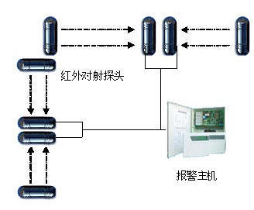
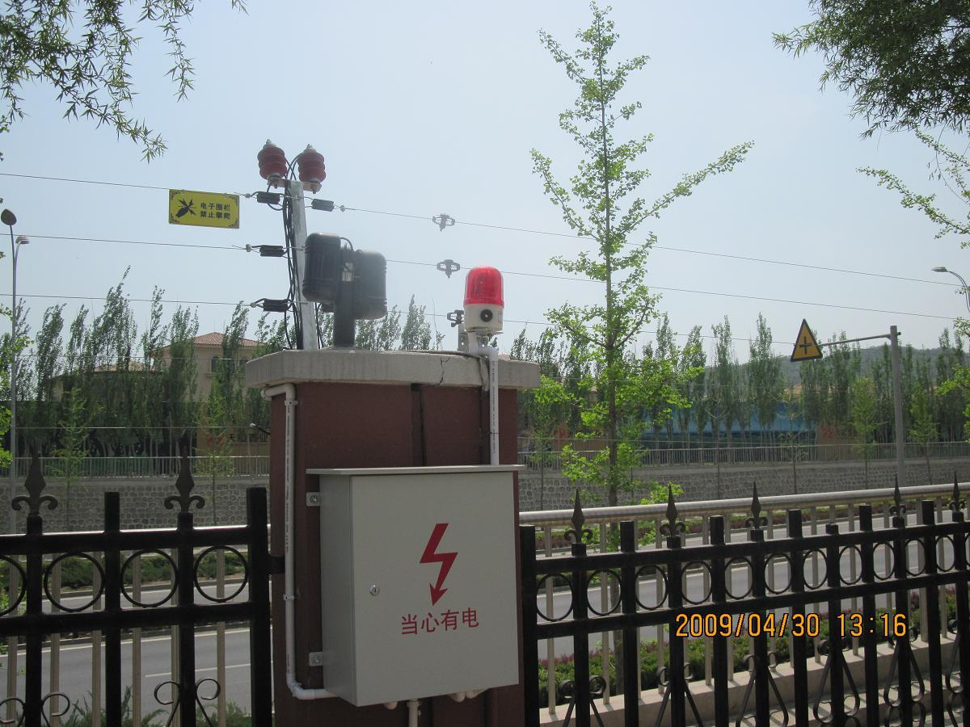
周界防范系统解决方案
周界防越报警系统主要
设在被保护区域，可实
施对场区的封闭式保护。
周界防范拓朴图

Slide 14
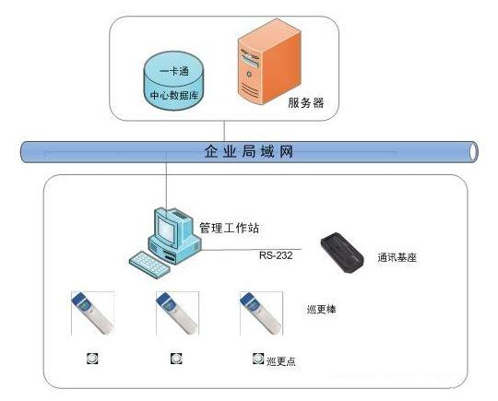

电子巡更系统解决方案
安全 、经济、实用、完善、兼容

Slide 15
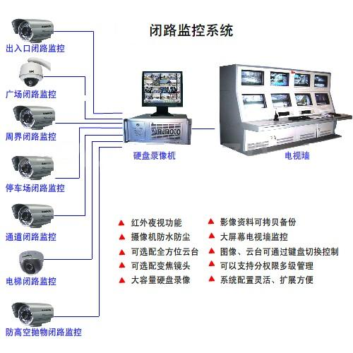
闭路监控系统解决方案

Slide 16
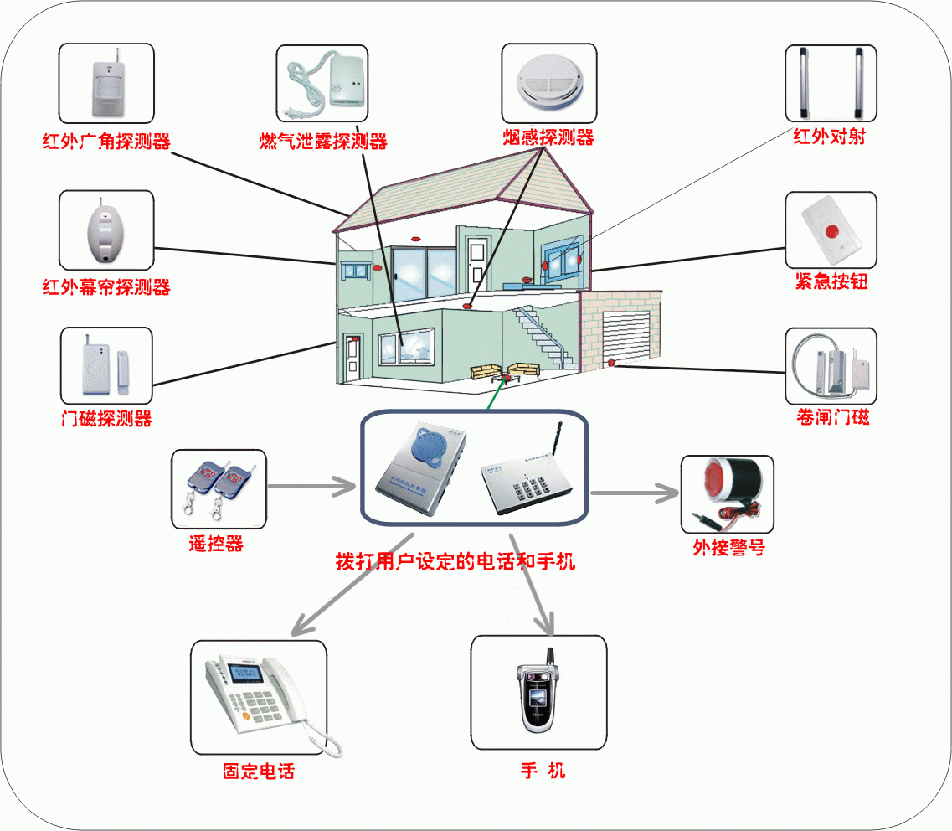
家庭报警系统解决方案

Slide 17
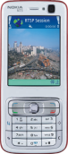
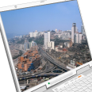
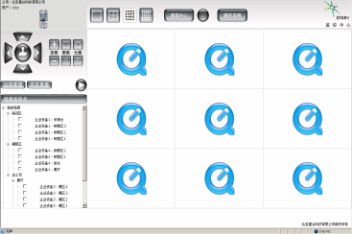
移动视频监控系统解决方案
移动视频监控系统，独立自主开发，拥有完整的知识产权，采用国际标准的3GPP流媒体规范技术，以前端视频编码设备、中心服务平台、观看端三大部分，依托中国移动无线网络GPRS、TD-SCDMA及GPRS专线网络，构建成完整的移动视频监控系统。
前端编码设备
中心服务平台
观看端
TD-SCDMA/EDGE
无线视频服务器
数据库
TD-SCDMA
EDGE基站
WAP
TD-SCDMA
EDGE基站
Internet
GPRS专线
WEB
流媒体服务器
GPRS专线
有线视频服务器

Slide 18
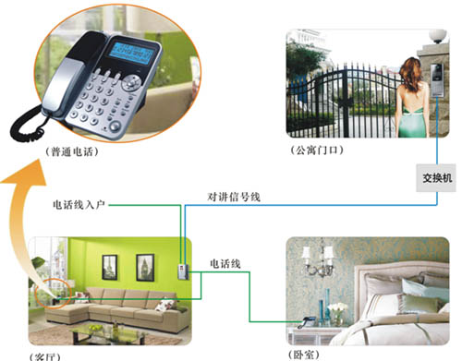
可视对讲系统解决方案
提供访客与住户之间双向可视通话APP，
安全可靠，高效节能，可扩展。

Slide 19
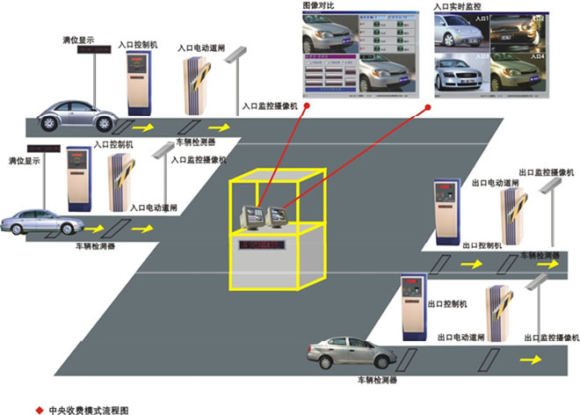
停车场管理系统解决方案
联网型停车场系统结构图

Slide 20
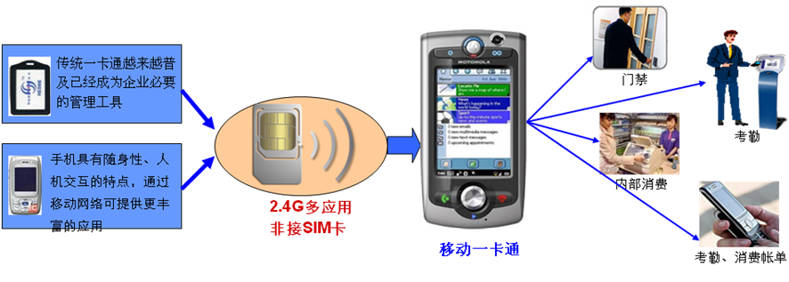
一卡通系统解决方案
中国移动一卡通是以RFID-SIM卡为核心，以非接触式射频技术为基础，为小区提供的包含门禁、内部消费、增值信息服务（如账单查询、消费帐单通知等）等功能在内的信息化解决方案。
门禁管理子系统
消费管理子系统
停车场管理子系统
彩门子系统
小区网络子系统
自助交费子系统

Slide 21
一卡通系统解决方案
对小区的价值
 | 传统一卡通 | 中国移动一卡通
1 | 传统一卡通采用M1（Mifare one）卡，易被破解克隆，业主信息的安全性得不到保障。 | RFID-SIM卡是CPU卡，并支持双向认证，具有M1卡所不具备的高安全性。
2 | 无移动通信网络支持，不能空中发卡、充值等。 | 支持空中发卡和空中充值等，提升管理效率，灵活方便，客户感知更好。
3 | 应用单一，内部支付普遍采取在线消费，不能灵活扩展 | 支持在线和离线消费，并提供考勤、消费的短信帐单提醒等增值服务。
4 | 存在转借他人或代替打卡的情况 | 手机的随身行可有效杜绝代打卡或卡转借他人的漏洞。
对用户的价值
 | 传统一卡通 | 中国移动一卡通
1 | 只限在一家单位使用 | 中国移动一卡通可在单位、住宅小区、俱乐部等多家单位使用，真正实现一卡通用。
2 | 是“盲卡”，用户看不到卡内信息，也无法对卡进行操作 | 用户可通过手机菜单查询卡信息，并可对卡做相应的操作，如：随时查询卡内帐户余额等。
3 | 需携带多张卡，不方便、不易管理且容易忘记携带 | 手机随身携带，用户不需多带卡片，使用方便

Slide 22
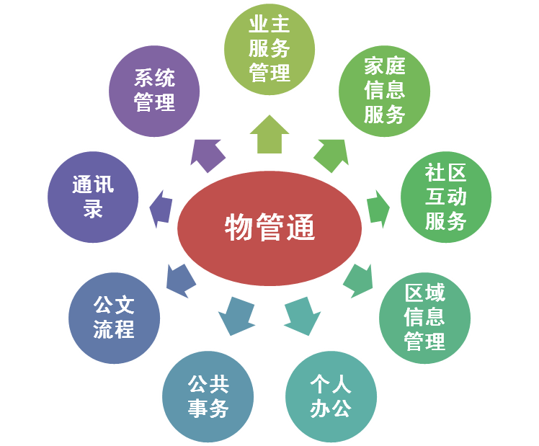
物管通系统解决方案
工单管理
员工技能
组织架构
权限、统计、维护
社区公告
生日祝福
便民通知
论坛
问卷调查
投诉建议
我的流程
流程管理
流程维护
小区管理
楼层管理
房号管理
公告栏
文件柜
日程安排
工作汇报
即时消息管理
“物管通”使用功能模块

Slide 23
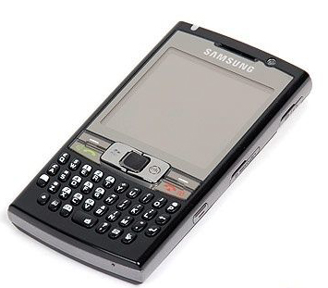
物管通系统解决方案
社区互动、服务
社区停电/停电通知
社区公开/法律法规宣传
业主水电费缴纳温馨提示
业主物管费缴纳温馨提示
物管通--业主服务中心平台

Slide 24
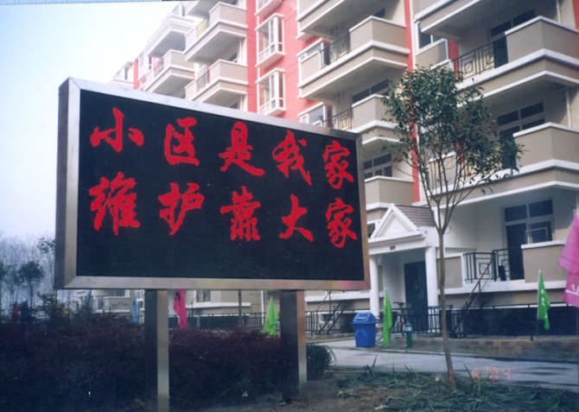

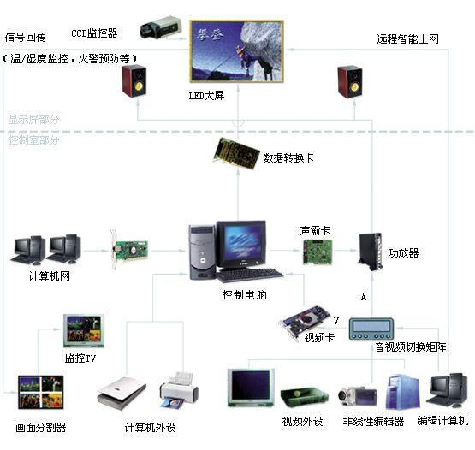
LED信息发布系统解决方案
智能小区信息发布系统
电子显示屏为视频显示
系统，采用￠5红、绿、
蓝色发光二极管作为全彩显示屏

Slide 25
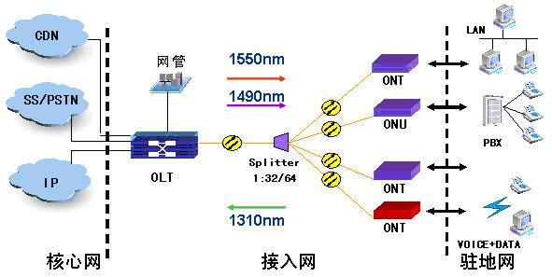

固定电话及宽带接入解决方案
GPON中国移动一种全新的接入网技术
GPON网络体系结构图

Slide 26
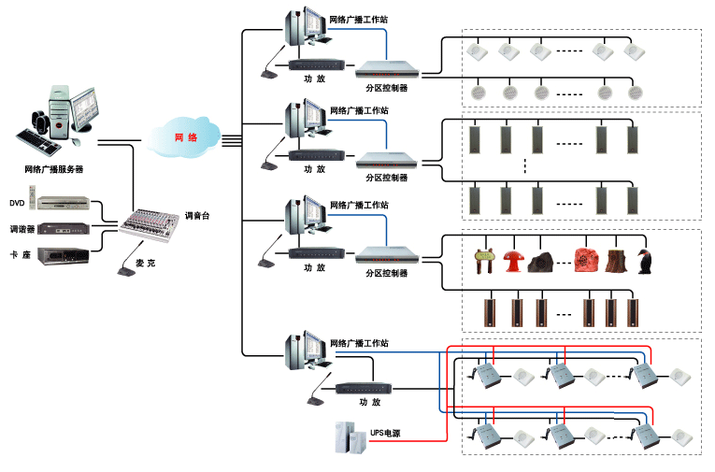

紧急广播及背景音乐系统解决方案
紧急广播及背景音乐系统是体现现代居住小区
设计理念的系统，通过这套系统我们使小区
沉浸在浪漫悠闲的音乐之中。

Slide 27
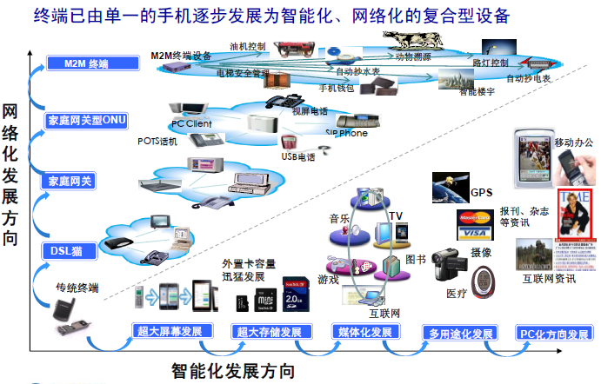
2G、EDGE、TD-SCDMA、TD-LTE四网融合系统
中国移动凭借卓越的通信网络质量与良好的服务始终在国内通信市场占据主导地位。随着2G、EDGE(2.5G)、TD-SCDMA(3G)通信技术的不断演进，中国移动将中国信息产业化带上了一个全新的高度。同时，也为用户群体提供多样化、信息智能化服务打下坚实的基础。

Slide 28
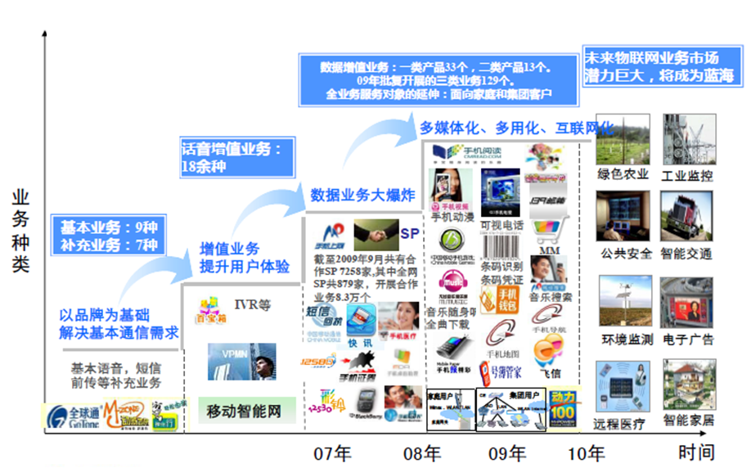
TD-LTE第四代通信技术与国际接轨
在2G、3G无线网络业务蓬勃发展的今天，中国移动通信已经走在世界前端，采用国
内自主研发的第四代通信技术TD-LTE，为我们未来生活规划了一幅美好蓝图。
在不久的将来，TD-LTE通信技术将与物联网技术、自动化技术融合，以其百兆/秒的
无线网络吞吐能力为支撑，广泛应用于小区安防、智能交通、家庭保姆、家庭助老、
反控除暴、交互娱乐等各个领域，为人们带来一个全新的智能化、信息化生活。

Slide 29
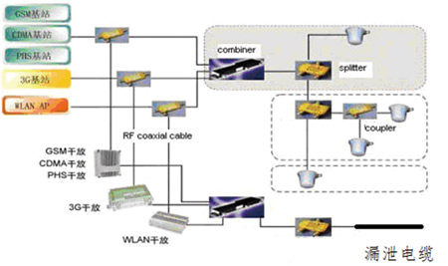
TD-LTE无线网络系统解决方案
RRU室内覆盖解决方案：
方案特点：
1、BBU、RRU光纤拉远，末端合路采用光纤传输数字信号，RRU到BBU
距离受限小，覆盖面积广。
2、末端信号合路。
3、支持多Path RRU，用于大型楼宇。
4、2G、3G、4G信号末端合路，不影响原有系统链路与拓扑关系。

Slide 33
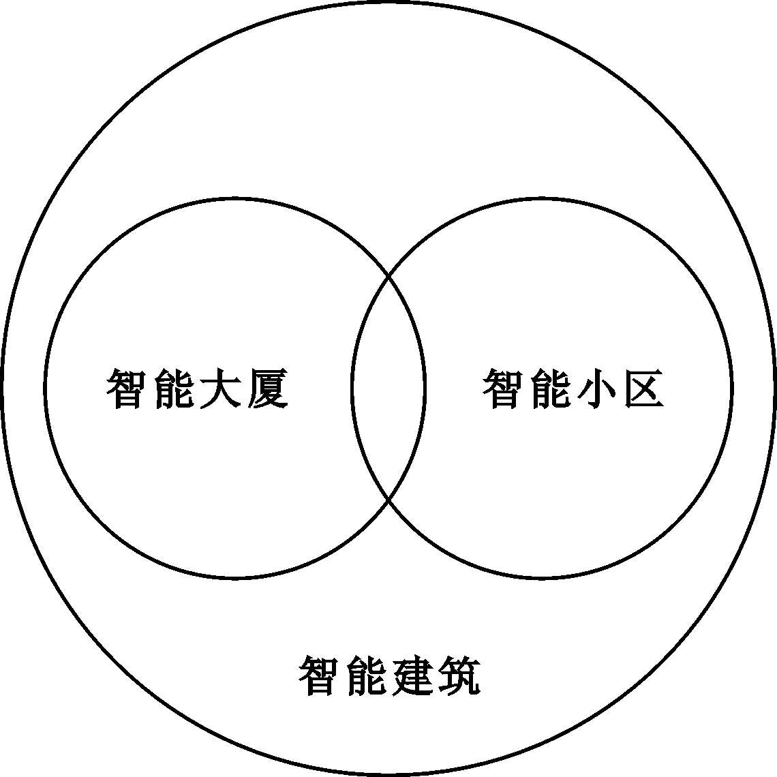
智能建筑
智能建筑是一个大的动态概念，包括智能大厦和智能小区。智能建筑、智能大厦和智能小区的关系如图所示

Slide 34
何谓智能住宅小区
智能住宅小区（Intelligent Home）（以下简称智能社区）是智能建筑的一种。在城市内一个相对独立的区域实行统一管理且由特征相似的住宅楼群构成的住宅小区实施的建筑智能化，称为小区智能化（Residential District Intelligence）,具有住宅小区智能化系统（Intelligent Systems for House，ISH）的小区为智能小区。与公共建筑中的智能建筑相比较，智能小区强调住宅单元个体，侧重物业管理功能。

Slide 35
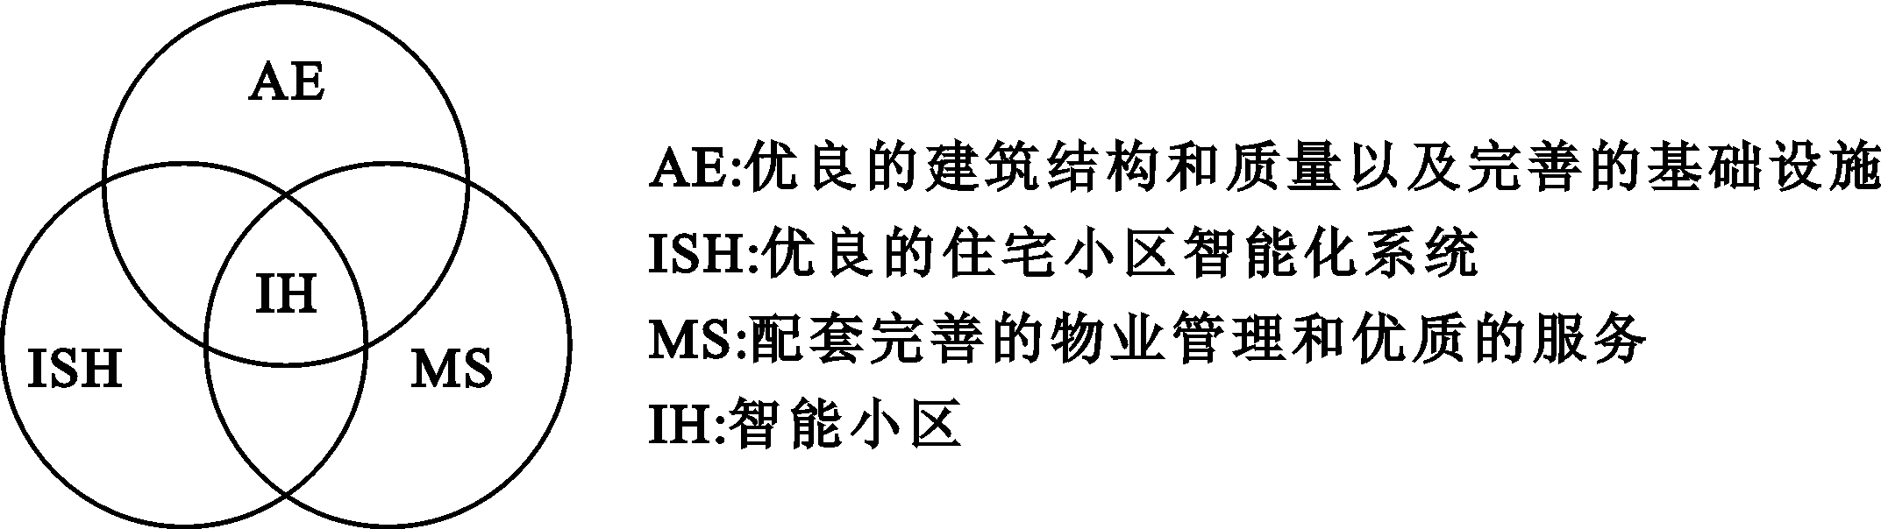
智能小区特征
智能小区的“硬件” 合理的建构设计、优良的施工质量以及完善的基础设施是智能小区建设的基本前提和基础；智能设备和良好的系统集成是实现智能小区的手段和途径，是住宅小区智能化程度的集中体现，也是衡量住宅小区智能化程度的关键。
智能小区的“软件” 配套完善的物业管理和优质的服务是住宅小区智能化系统良好运行的根本保证

Slide 36
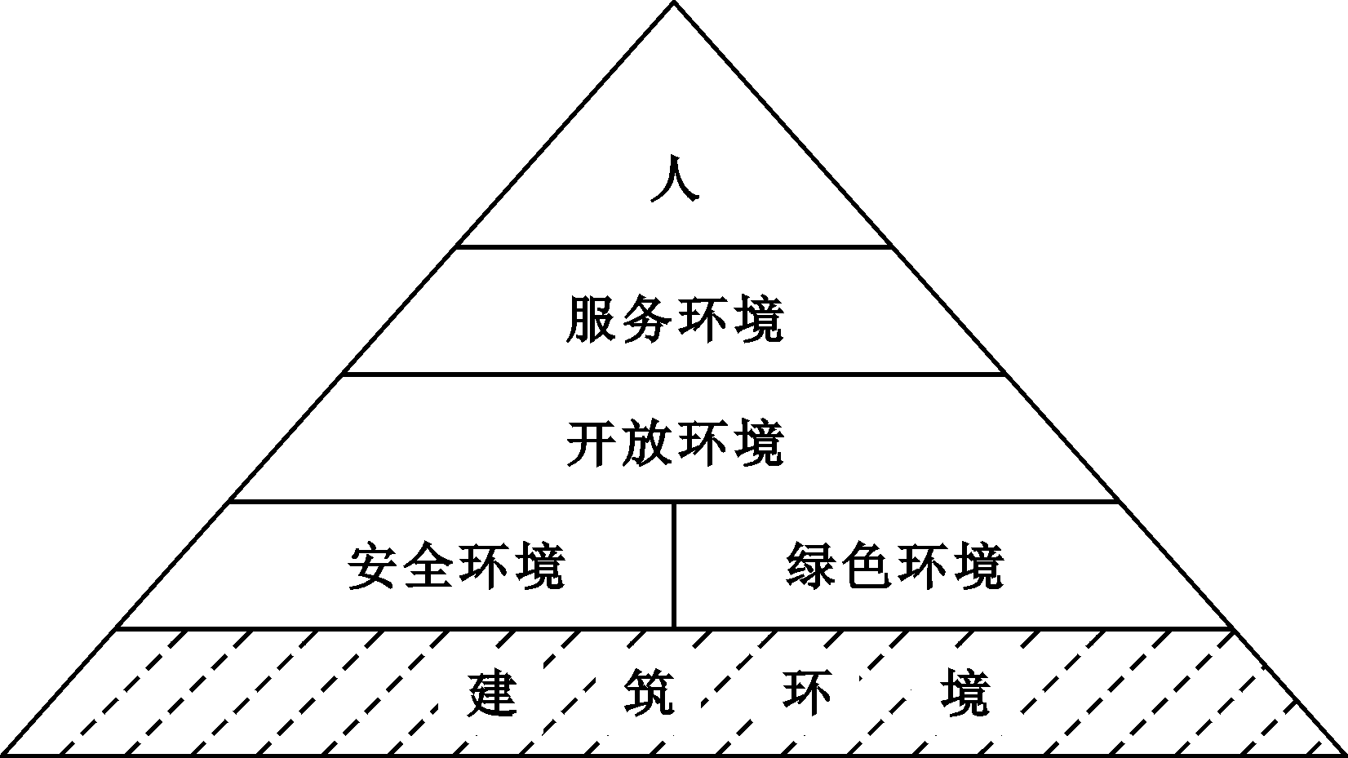
智能小区特征

Slide 37
智能商务区
BA：建筑设备自动化
CA通信自动化
OA：办公自动化

Slide 40
智能社区的基本组成
智能化小区
家居智能化
物业管理子系统
信息网络子系统
家庭智能化
公共安全
信息发布
灯光照明
给排水
变配电
其他机电监控
通信
电视
计算机
传感报警
三表集抄
家电控制
暖通空调
周边警戒
巡更
电视监控
对讲

Slide 41
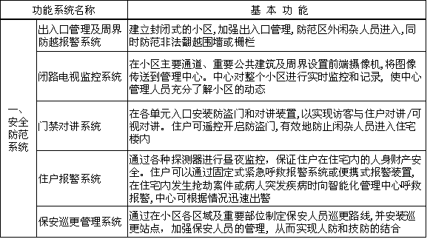

Slide 42
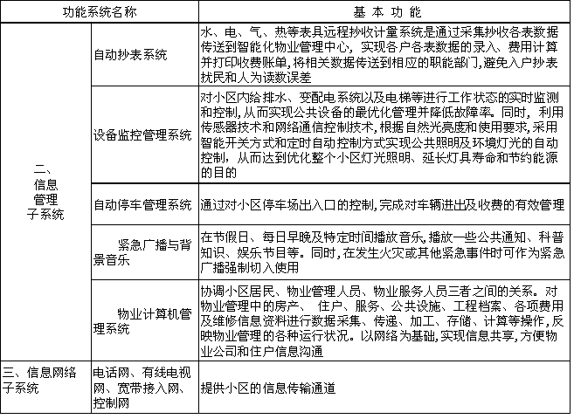

Slide 43
智能小区网络结构整体解决方案

Slide 44
公司简介
新思维软件
新思维教育
新思维商贸
新思维建筑
新思维其他业务
合作伙伴

Slide 45
智能家居
智能家居的概念
智能家居是以住宅为平台，集系统、结构、服务、管理、控制于一体，综合采用先进的计算机技术、网络通信技术和控制技术（3C），将与居家生活有关的各种设备有机地结合起来，通过网络化综合管理家中设备，从而实现全面的安全防护、便利的通信网络以及舒适、环保的居住环境的家庭住宅。

Slide 46
智能家居组成
(1) 家庭安全防范（ＨＳ）包括楼宇对讲、紧急求助、烟雾检测报警、燃气泄漏报警、碎玻探测报警、红外微波探测报警等，如图7.6所示。
(2) 家庭设备自动化（ＨＡ）包括家电(如空调、热水器、电饭煲等)控制、照明控制、室内外遥控、窗帘自控、定时控制及电话远程控制、计算机控制等。
(3) 家庭通信（ＨＣ）家庭宽带信息通信可实现家庭办公（SOHO）、家庭娱乐（VOD点播、网上游戏）、家庭上网、网上教育、网上购物、远程医疗等功能。

Slide 47
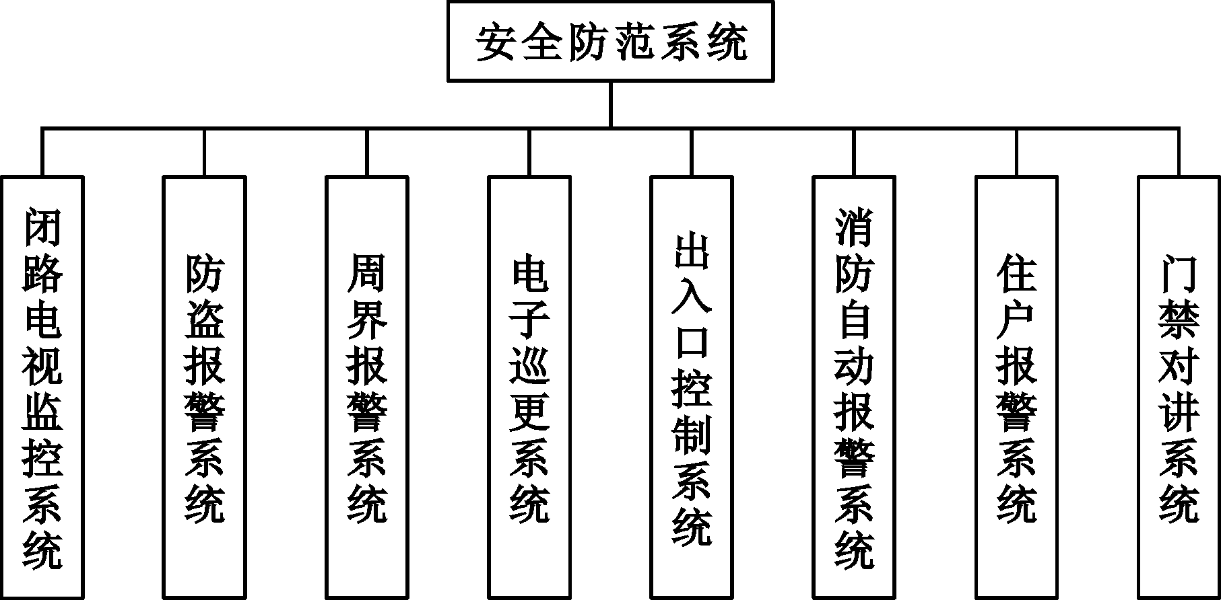
智能小区安全防范系统

Slide 48
大学生创业孵化器
新思维科技在与国内外高校进行合作时，在高校校园内的实训基地都设有大学生创业孵化器。
经新思维科技考察认可的创业项目，均可以获得一定的资助与扶持。

Slide 49
新思维教育成功案例——大连东软实训基地
2012年，吉林省新思维科技有限公司与大连东软信息学院合作，为培养职业技能良好的高素质IT人才，成立了第一个新思维教育基地------大连东软实训基地。
截至2013年7月，具有网站研发PHP和java共2个项目团队，校方长期参与项目活动的在职教师人数达10人，在训学生数量由初期的20人发展到80人，累计受训人数达200人。
借鉴大连东软实训基地成功的宝贵经验，新思维科技将从2013年开始陆续和东北地区的高校开展各个领域的合作项目。目前洽谈中的高校有长春工业大学、吉林财经大学、长春师范大学等。

Slide 50
赴日留学服务
为学生接触国外高等教育提供机会
为学生开阔眼界提供绿色安全通道
为学生体验异国风情提供便利的途径
为学生的美好未来提供良好的发展平台

Slide 51
赴日留学方式
中国高中毕业生赴日就读日本大学本科学历
中国大专毕业生赴日就读日本大学本科学历
中国本科毕业生赴日就读日本大学硕士学历
中国高校与日本高校合作2+2交换生等交流学习与双学历教育

Slide 52
留学服务流程
客户接洽
客户类型
高中生基本信息调查
大学生基本信息调查
日本留学
日本留学
赴日留学业务咨询
赴日留学
留日发展
归国发展
海外就职服务
海外就职服务

Slide 53
公司简介
新思维软件
新思维教育
新思维商贸
新思维贸易
新思维其他业务
合作伙伴

Slide 54
基于电子商务模式的商品零售
新思维科技的商品零售以电子商务模式为主要运营方式，缩减中间环节，为个人消费者提供优质的国际名品及满意的服务。
新思维科技通过自营电子商务网站及Amazon、Tmall等平台向个人客户提供家居百货、服装服饰、母婴、图书、食品等优质的异国商品，利用灵活多样的商品展示空间，消费者查询、购物都将不受时间和地域的限制。
新思维科技始终以为个人消费者提供正品行货、正规发票、优质的售后服务为原则，通过不断优化的服务树立“以人为本”的特色品牌。

Slide 55
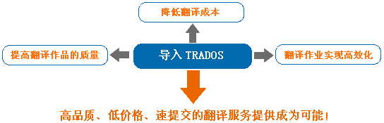
亚太地区市场进入策略
投资项目的框架设计
中国及亚洲邻国运营基地的建立
进入中国市场拓展营销
满足不同监管的要求
建立重要的营销业务关系
文档多语言化以及应用指导
本地市场购买行为分析
人才招聘、保留体系与激励机制

Slide 56
国际贸易
国际贸易也叫世界贸易（International Trade），是指不同国家（和/或地区）之间的商品和劳务的交换活动。国际贸易是商品和劳务的国际转移。
新思维科技以独特的市场洞察力以及对新产品敏锐的嗅觉，协助有意向扩展国际市场的企业进行品牌国际化推广，提供从产品的市场调查、品牌定位、营销手段、供货渠道等到销售终端的全方位一体化服务。

Slide 57

品牌推广
Three-dimensional marketing system
让广告和项目成为人们议论的焦点
完美的媒介计划、冲击力的广告抓住观众眼球
体验营销：氛围卖场氛围营造、样板间氛围营造。
软文公关：
站在消费者的角度说
企业文化、品牌责任
销售执行：销售节奏控制、销售引导与提升市场占有率
活动公关:特殊渠道传播、配合新闻报道、宣传等

Slide 58
公司简介
新思维软件
新思维教育
新思维留学
新思维建筑
新思维其他业务
合作伙伴

Slide 59
智能建筑
智能建筑行业市场在2005年首次突破200亿元之后，以每年递增20%以上的增长态势发展，2012年市场规模达到861亿元。
智能建筑及节能行业强调用户体验，可以提高客户工作效率，提升建筑适用性，降低使用成本。2012年我国新建建筑中智能建筑的比例仅为26%左右，远低于美国的70%、日本的60%，市场拓展空间巨大。
我国平均每年要建20亿平米左右的新建建筑，这一过程还要继续持续25-30年。未来三年智能建筑市场规模增速维持在25%左右，2013年市场将超千亿规模。

Slide 60
智慧社区
智慧社区是指充分利用物联网、云计算、移动互联网、自动控制等技术，以社区居民为服务对象，提供安全、高效、便捷的智慧化服务，全面满足居民的生存和发展需要，从而形成基于信息化、智能化社会管理与服务的一种新的管理形态的社区。新思维智慧社区系统包括：
智慧物业管理：例如：停车场管理、闭路监控管理、门禁系统、电梯管理、自动喷淋等物业智能化管理
电子商务服务：社区居民在家通过电子支付在线订购各种社区服务，例如：生活必须品，家政保洁等
智慧养老服务：利用物联网技术远程监控老人的日常生活状态，也可以方便老人远程预定社区养老服务
智慧家居：以住宅为平台集系统、结构、服务、管理为一体的高效、舒适、安全、便利、环保的居住环境。

Slide 61
建筑室内装饰设计
新思维将依据建筑的使用用途、环境和相应的国家标准，充分运用人机工学和建筑美学原理，运用设计手段表达文化、风格、氛围等精神因素，创造一种合理、舒适、优美的环境，奉献出满足客户的物质和精神需要的室内环境设计方案。

Slide 62
建筑设计
2006-2010年间建筑设计行业业务规模持续扩大。2010年，行业完成合同额合计3260亿元，比上年增长17.14%，五年平均增长率约为21.70%。2010年，中国建筑设计行业营业收入合计3888亿元，比上年增长38.53%，五年平均增长率约为21.37%

Slide 63
园林景观设计
新思维景观设计秉持尊重历史、尊重文化，将经济、适用、美观三者有机结合，因地制宜，综合考虑美观、布局、造景、休憩、游玩、健身等多方面因素，实现装饰、美化环境的效果。

Slide 64
公司简介
新思维软件
新思维教育
新思维留学
新思维贸易
新思维其他业务
合作伙伴

Slide 65

离岸交付中心（ODC）
产品的国际营销是一项令人望而生畏并且充满挑战的任务。新思维科技的总部设置于中国，我们凭借在中国和邻国的营销策略以及市场经验，来为客户的国际业务拓展提供本地研发、销售和技术支持等一系列服务。
Notes:
新思维科技建立了一支了解国际文化、熟悉国际主流开发模式的品质管理体系，拥有技术基础雄厚的离岸外包研究实施团队，致力于为全球范围的客户提供一流品质的从软件研发到测试的整套服务，能够提交更好的质量，拥有更高的效率，基于更少的预算，为国内外的企业提供研发中心的建设和运维服务。

Slide 66

产品全球化服务
新思维科技产品全球化服务（PGS）能够为中小型客户提供一系列多语言的相关服务和解决方案。在开发新服务和技术的过程中，我们充分利用中国的成本优势，结合相关的专业知识来为客户开发一整套具有特色的产品全球化解决方案。

Slide 67
人才派遣
全面满足客户的弹性用人需求，彻底解决岗位流动性大、管理难度大等问题，以及大量临时性用工问题。
人才派遣服务涵盖员工的招聘、培训、考勤、绩效、在/离职管理、人员的补充、员工各类突发事件的处理等全方位一体化的员工管理服务。
人才派遣服务能够简化客户的用工程序、减少人员管理成本、降低用工风险，使客户从繁琐的人员招聘、培训、管理等工作中解脱出来，从而更好地关注核心业务。

Slide 68
公司简介
新思维软件
新思维教育
新思维商贸
新思维建筑
新思维其他业务
合作伙伴

Slide 69
合作高校
高校名称 | 高校网址
大连东软信息学院 | http://www.neusoft.edu.cn/
吉林大学 | http://www.jlu.edu.cn
吉林财经大学 | http://www.jlufe.edu.cn/
吉林农业大学 | http://www.jlau.edu.cn
长春工业大学 | http://www.ccut.edu.cn/
长春师范大学 | http://www.cncnc.edu.cn/

Slide 70

地址：长春市红旗街万达广场3栋3单元1208号
电话：0431-89372566
传真：0431-89372566
http://www.iNewThink.com
E-mail:info@iNewThink.com

Slide 71
Thank you！

